Slide 1
就労移行等連携調整事業中間まとめ（案）
資料３-２
（障がい福祉計画における目標値及び活動指標にかかる進捗と評価）
令和2年9月10日
大阪府障がい者自立支援協議会
就労支援部会
１

Slide 2
就労移行等連携調整事業（H30～R2）の概要
事業目的
就労系サービスの利用者に対し、本人のニーズを踏まえながら、第三者評価による就労アセスメントを実施するとともに、事業所の就労支援力を強化することにより、「就労継続事業所から就労移行事業所へのステップアップ」「就労継続支援事業所及び就労移行支援事業所から一般就労への移行」を促進する。
実施内容
１．就労アセスメント強化事業
就労移行率の低い就労移行支援事業所に対し実績の高い事業所等からアドバイザーを派遣、就労アセスメントのノウハウに加え、地域の支援機関との連携体制構築、企業へのアプローチ法をOJTにより伝達
在宅に戻る者が多い就労継続支援事業所の利用者に対してもアドバイザーを派遣、就労アセスメントによる再評価を行う
【アドバイザーの属性】
過去３年にわたり所属する事業所の就労移行率が30％以上、半年間の職場定着率が８割以上
研修では解決しきれない課題等を就労アセスメント強化事業で発見、解決
２．研修事業
就労移行支援事業所等の職員を対象とした研修・報告会を開催、府内の就労系サービス全体の資質向上を図る
研修会の主なテーマとしては、「実績の高い事業所からの好事例紹介」「地域のネットワーク構築」など
就労アセスメント強化事業の取組みの普及のため、就労系サービス事業所及び関係機関向けに報告会を開催し、地域の就労支援体制の強化を図る
就労アセスメント強化事業ではまかないきれない事業所に対し、研修を通じてノウハウを普及
【就労アセスメント強化事業（アドバイザー派遣）スキーム】
大阪府
①事業所の実態把握（調査）
②就労移行支援事業所へのヒアリング
事業の利用案内、広報
③事業所の情報提供
⑧実施状況の報告
事業受託法人
④事業利用のアプローチ
・実績の低い就労移行
・就労継続支援A型、B型
⑤事業の利用申請
⑥派遣要請
⑦相談
・アドバイザー登録
実績の高い
就労移行支援事業所等
⑦アドバイザー派遣
２

Slide 3
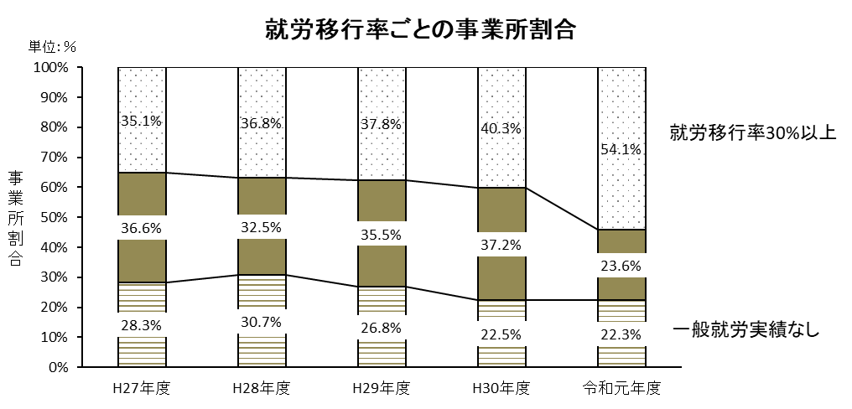
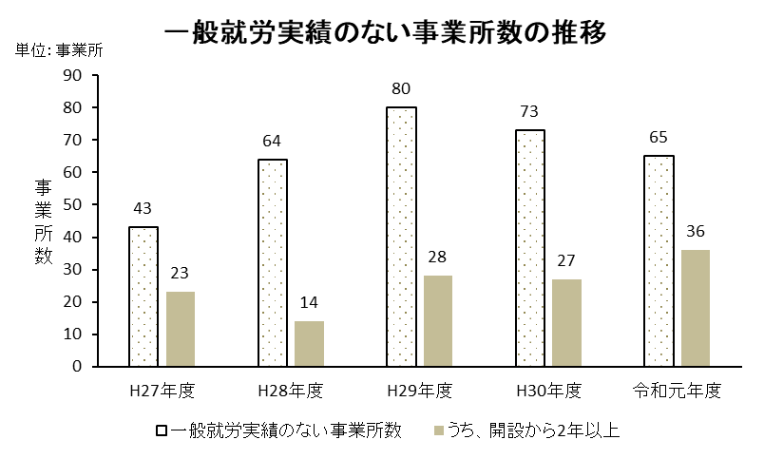
就労移行等連携調整事業（H30～R2）の進捗と中間評価➀
指標に対する進捗
出典：大阪府 就労人数調査
⑴福祉施設からの一般就労者数
令和２年度に福祉施設からの一般就労者数を1,700人以上
⑵就労移行支援事業所の利用者数
令和２年度末時点で就労移行支援事業所の利用者数が3,777人以上
事業実施
事業実施
実績
目標値
目標値
⑶就労移行支援事業所ごとの就労移行率
３割以上の事業所が全事業所の５割以上
⑷就労実績のない就労移行支援事業所数
令和2年度にゼロ(開設から2年以内の事業所を除く)
×
事業
実施
事業実施
【中間評価(総論)】
アセスメント強化事業 | 移行 | 就Ａ | 就Ｂ
H30派遣実績 | ８ | ２ | ６
R1派遣実績 | 13 | 7 | 13
R2派遣目標 | 10 | 24
・アドバイザー派遣は、２年間で49事業所（移行：21、就AB：28）に対して実施。
・研修事業は、基礎研修、実習、アドバイザー派遣報告会等延べ673事業所が受講。
・2年間で全事業所の概ね4割が何らかの形で本事業を活用し支援力の向上を図った。
・一般就労移行者数は事業実施前の平成29年度に比して、平成30年度、令和元年度とも大幅に増加。
⇒ 本事業の実施により就労系事業所の支援力の向上が一定図られた。
⇒ ただし、実績のない事業所は依然一定数残存。R2の結果を見て考察する必要。
研修事業 | 研修等回数 | 延べ参加事業所数
H30実績 | 9 | 402
R1実績 | 10 | 271
R2目標 | 16 | ―
３

Slide 4
就労移行等連携調整事業（H30～R2）の進捗と中間評価②
アドバイザー派遣による就労移行事業所への効果
アドバイザー派遣を受けた就労移行事業所（合計21事業所）について分析。
出典：大阪府 就労人数調査
⑴アドバイザー派遣先就労移行事業所の就労移行率について
単位：％
単位：事業所
就労移行率30%以上
一般就労実績なし
⑵アドバイザー派遣実施年度別の状況
【中間評価(アドバイザー派遣）】
・実績の伴わない21事業所にアドバイザーを派遣した結果、実績ゼロの事業所割合が76.9%から42.1%に改善、また、移行率30%以上の実績を残した事業所の割合も、7.1％から42.1％と改善された。
・利用者数には全体の傾向と大きな差異は見られないが、移行者数・移行率については、全体の傾向以上に大きな幅で伸びを示している。
⇒アドバイザーを派遣した事業所の平均値は、府内事業所の平均値以上の伸びを示しており、移行者数等の目標達成に貢献した。
⇒ただし、今回は平均値を比べたのみであり、事業所単位では、依然実績の伴わない事業所もあることから、詳細については、今後詳しく検証する必要がある。
４

Slide 5
就労移行等連携調整事業（H30～R2）の進捗と中間評価【総括】
現行計画における成果目標（R2年度）
アドバイザー派遣先の意見
⑴福祉施設からの一般就労者数1,700人以上
⑵就労移行支援事業所の利用者数3,777人以上
⑶就労移行支援事業所毎の移行率3割以上を50％以上
⑷就労実績のない就労移行支援事業所を「０」
就労アセスメントの取り方（視点）や地域ネットワークの構築についてのアドバイスで支援に対する視野が広がった。
実際に事業所内を確認したうえで、実践的なアドバイスがあるので、すぐに改善に取り組むことが出来た。
利用者や受注の確保等、営業活動の課題についても解決策を示してもらえたことが改善につながった。
（アドバイザーの）事業所を見学させてもらうことにより、就労支援のプロセスや事業所運営について学ぶことができ、スタッフの良い刺激になった。
アドバイザーの仲介により、就ポツとの連携や実習先の企業の開拓が実現し、地域ネットワークに広がりが出来た。
進捗（2年間の取組み）
・アドバイザー派遣：49事業所
・研修事業：673事業所受講 基礎研修、実習、アドバイザー派遣報告会等
全事業所の概ね4割に何らかの支援力向上の取組みを実施
R1年度実績
派遣を通して顕在化した課題
⑴福祉施設からの一般就労者数
⇒2,140人 達成
⑵就労移行支援事業所の利用者数
⇒3,760人 達成
⑶就労移行支援事業所毎の移行率3割以上
⇒ 54.1% 達成
⑷就労実績のない就労移行支援事業所「０」
⇒ 65カ所 未達
実績のない事業所の一部は、基本的な就労支援能力が備わっておらず、アドバイザー介入による実践的なアドバイスが有効でない場合がある（基礎的な支援方法から学ぶ必要のある事業所も多い）。
地域連携のネットワーク構築は、時間を要するため、アドバイザー派遣の実施中のみならず、継続的な働きかけが必要。
支援方法や就労アセスメント等、アドバイス実践の内容を標準化できておらず、アドバイザーによってばらつきがある。
人事異動等があるため、アドバイスの内容を可視化して提示を希望する派遣先が多い。
次期計画の主な成果目標（R5年度）
【一般就労への移行】
・一般就労者数2,768人以上
移行支援支援 ：1,978人
就労継続支援A型： 504人
就労継続支援B型： 286人
【就労定着支援】
就労移行支援事業所等を通じた一般就労への移行者【2,768人】のうち７割【1,938人】が就労定着支援事業所を利用
就労定着支援事業所のうち、就労定着率が８割以上の事業所を全体の７割以上
５

Slide 6
就労移行等連携調整事業（H30～R2）の進捗と中間評価【総括】
本事業の評価（案）
本事業は平成30年度から実施し、2年間で府内1729事業所中約4割に当たる673事業所が本事業を活用し、支援力の向上を図っている。
事業開始のH30年度以降、事業所全体の移行率や移行者数は総じて上昇している。また、現行計画期間1年を残して、ほぼ成果目標を達成した。
以上のことから、本事業の目的である、障がい福祉計画の目標達成に概ね寄与したといえる。
一方で、就労移行支援事業所の「2極化の解消」については、就労実績のない事業所が依然として全事業所の2割程度存在し、目的を達成することができなかった。今年度の事業成果を踏まえる必要があるものの、実施手法も含めた「２極化の解消」への対応を再検討する必要がある。
なお、今回の評価は、2年間の中間評価であることや、特にアドバイザー派遣先の事業所については、経年で移行者の推移を見る必要があることから、今年度以降に改めて効果検証をすべきである。
今後の方向性（案）
就労移行支援事業所については、過去5年間の推移から、今後も310カ所前後で推移、そのうち約1割以上が新規開所、廃止で入れ替わるものと考えられる（この入れ替わりが2極化の解消を妨げる一要因と推量）。
上記事業所数の推移を前提として、次期計画の成果目標【移行者数1,978人】を達成するためには、就労移行支援事業所で1事業所あたり平均6.3人/年以上の移行者を輩出する必要がある（R1平均：4.6人）。
さらに、就労継続支援事業所（A、B）でも個別に成果目標を設定することとなったため、各事業のスキームにあった支援力向上の手法を検討する必要がある。
今後、各事業所内で支援力向上の取組みを効果を十分に引き継いでいくためには、支援ツールの標準化や可視化を進めることが重要である（派遣を受けた事業所だけではなく、アドバイザーからも同様の意見が多い）。
就労定着支援事業については、全国的な傾向と同様に事業所及び利用者の増加が進んでいない状況であり、次期計画で就労定着支援の成果目標を設定する必要があることや、3年間で約半数の障がい者が離職していることからも、受け入れ企業側の実態も踏まえた充実方策を検討し実行していくべきである。
なお、充実方策の検討にあたっては、既存の職場定着の資源（ジョブコーチ、障がい者就業・生活支援センター）との連携や役割分担を十分に踏まえる必要がある。
６

